Slide 1
Dan škole
Osnovna škola Josipa Kozarca, Slatina

Slide 2
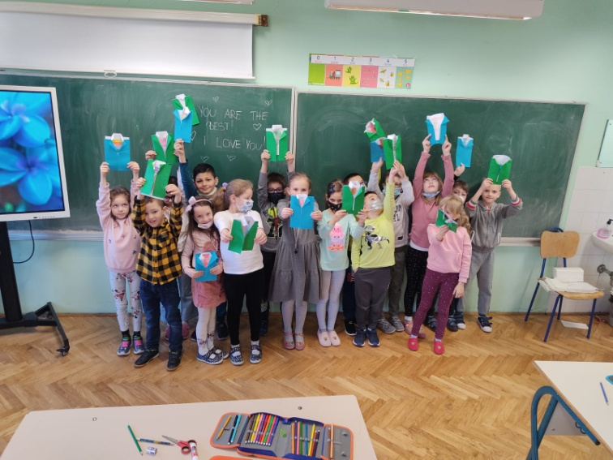
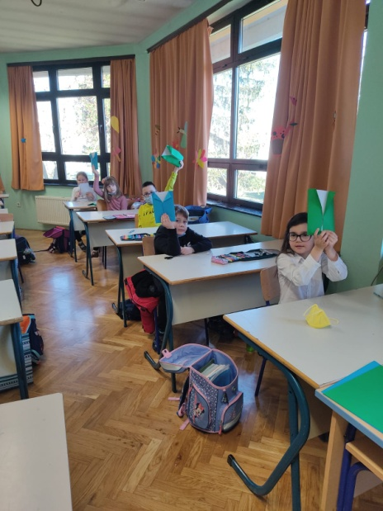
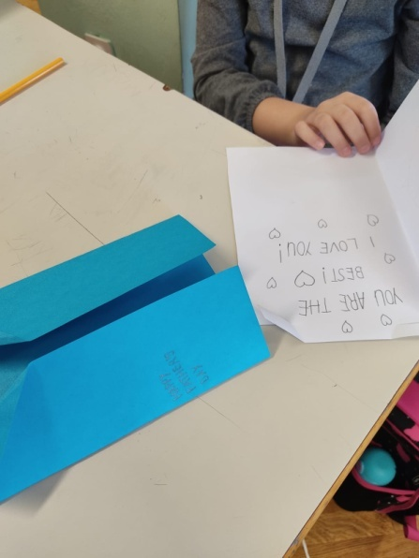
U sklopu obilježavanja Dana škole, a povodom Dana očeva, učiteljica Iva Gumbarević s učenicima je 14. i 15. ožujka provela aktivnost u kojoj su učenici pokazali svoju kreativnost i spretnost u izradi čestitki za očeve.
Učenici 1. razreda

Slide 3
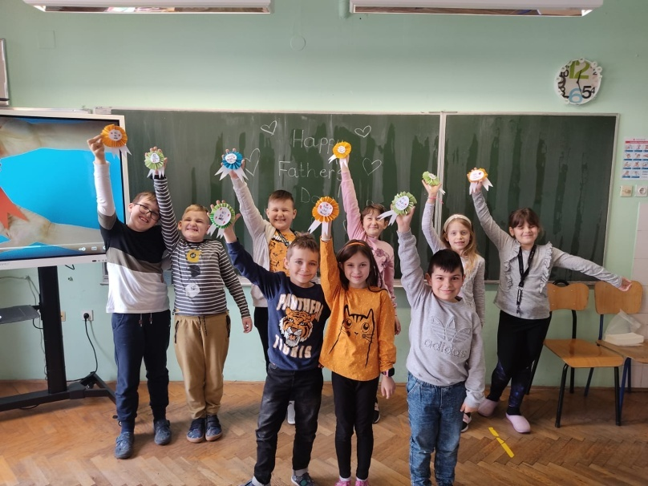
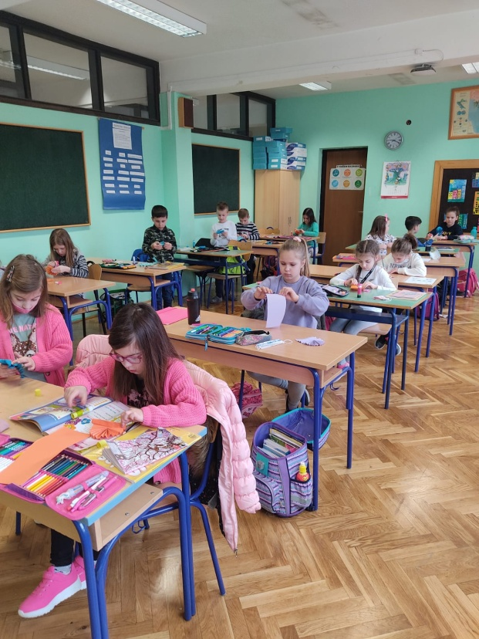
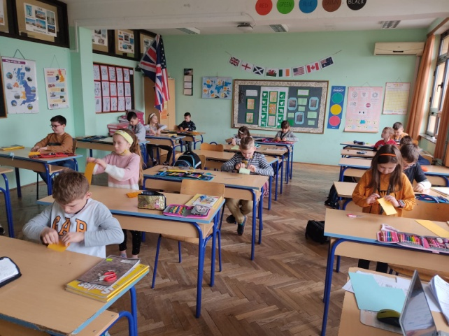
Učenici 2. razreda

Slide 4
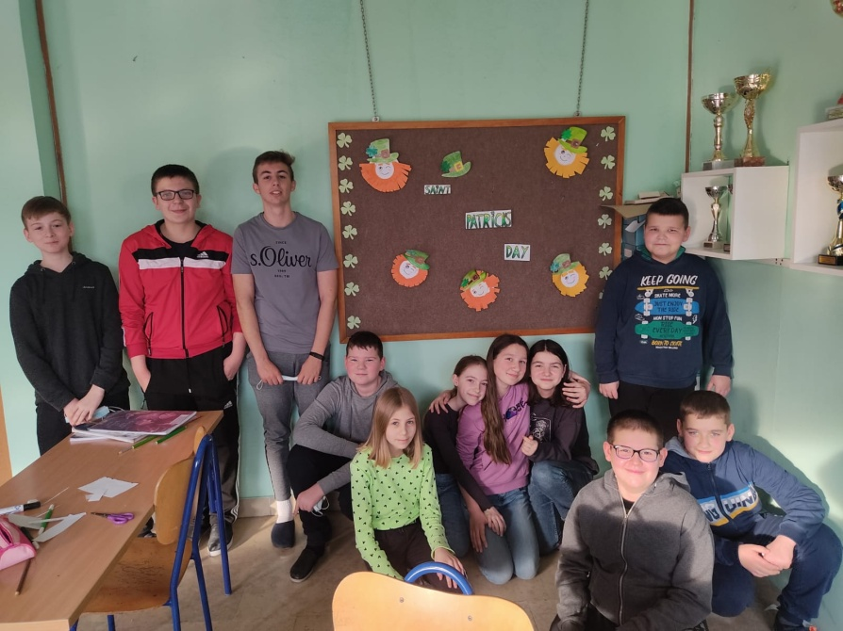
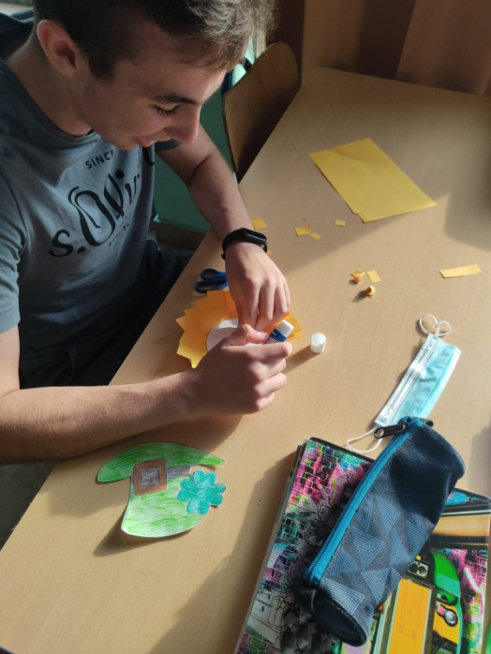
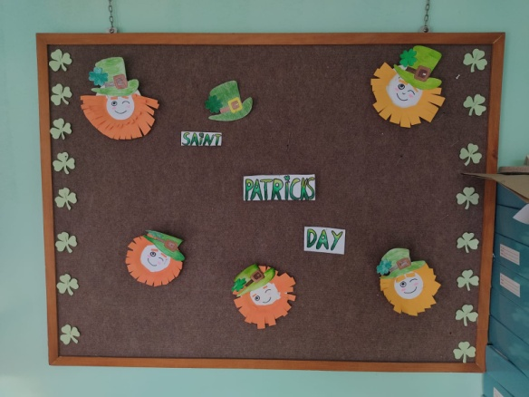
Učenici 6. a razreda, 16. i 17. ožujka, u sklopu obilježavanja Dana škole, obilježili su prigodnim aktivnostima Dan sv. Patrika (Saint Patrick's Day).

Slide 5
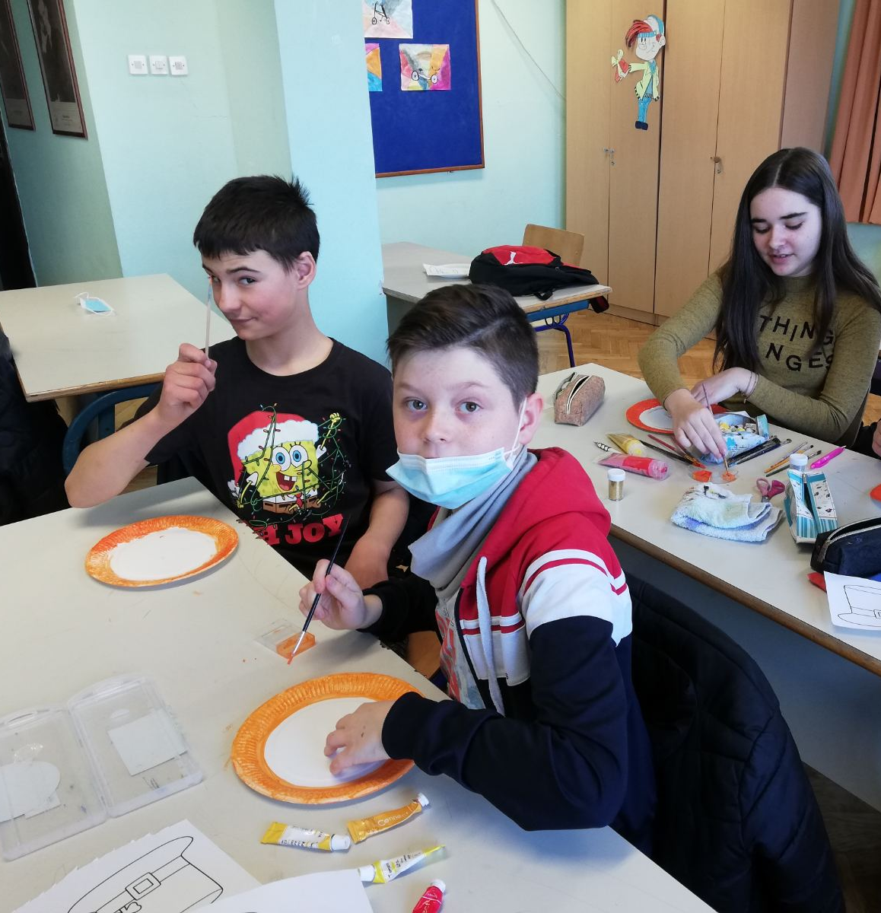
Učenici 6. i 7. razreda, također su obilježili St. Patrick’s Day, s nastavnicom Barbarom Tovarović. Učenici su izrađivali irske vilenjake (leprechauns) koristeći različite materijale.

Slide 7
Učenici 4. a, b, i c razreda, obilježili su 17. ožujka s učiteljicom Marinom Telišman, Dan očeva. Učenici su izradili čestitke svojim očevima na njemačkom jeziku.

Slide 8
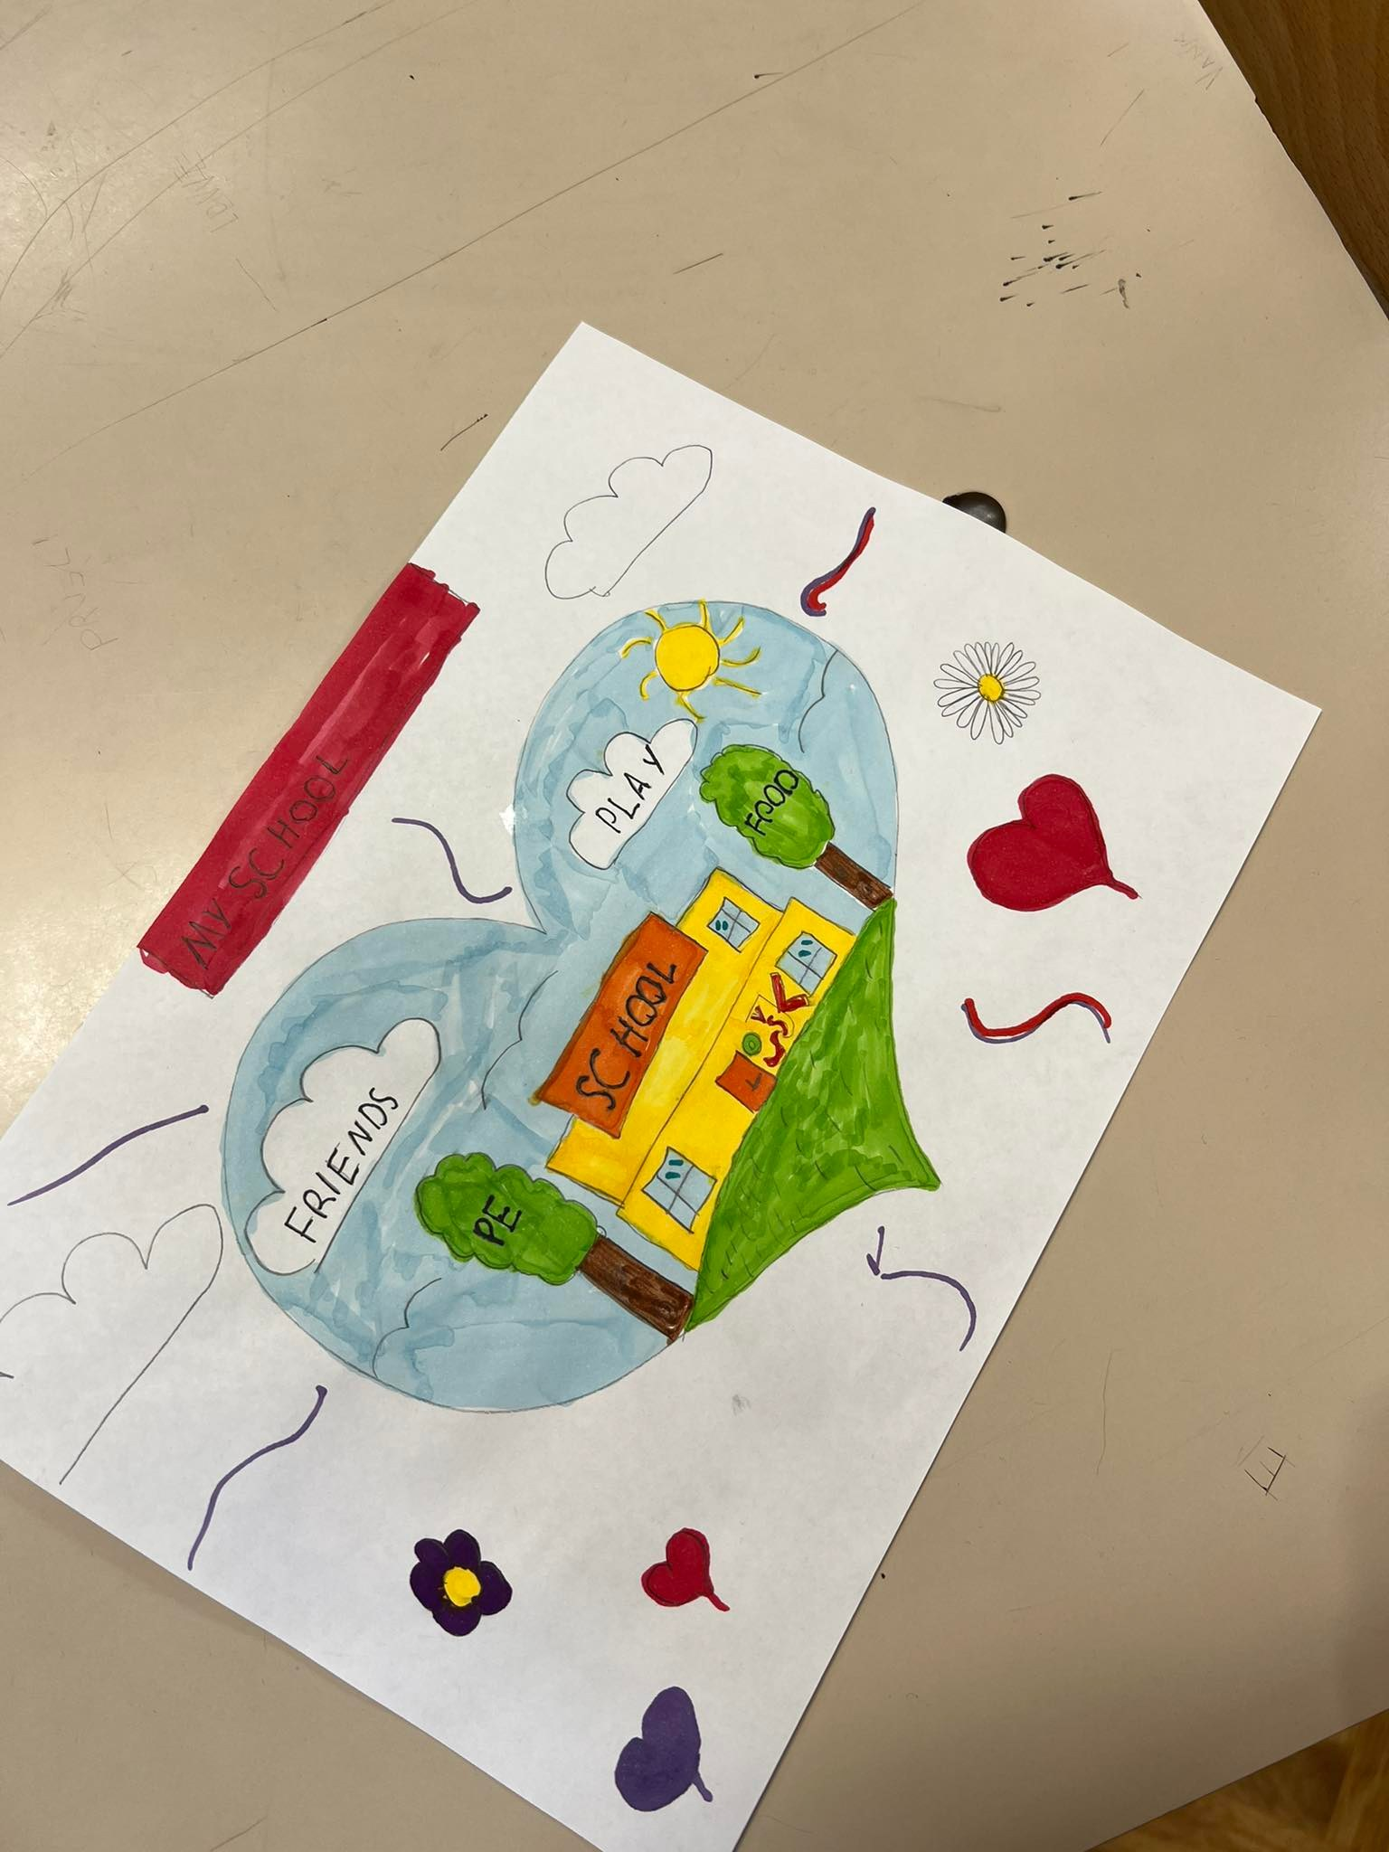
Dan škole obilježili su učenici 3. razreda na Izvannastavnoj aktivnosti, s učiteljicom Larom Fučkar. Učenici su razgovarali o školi (što vole, što bi promijenili, u kakvu školu žele ići..), a zatim su ideje prenijeli na papir.

Slide 10
Učenici 4. a i c razreda, na dodatnoj su nastavi s učiteljicom Larom Fučkar, pisali sastavak o svojoj školi.

Slide 11
Također, učenici 4. razreda, izradili su i čestitke za Dan škole.

Slide 12
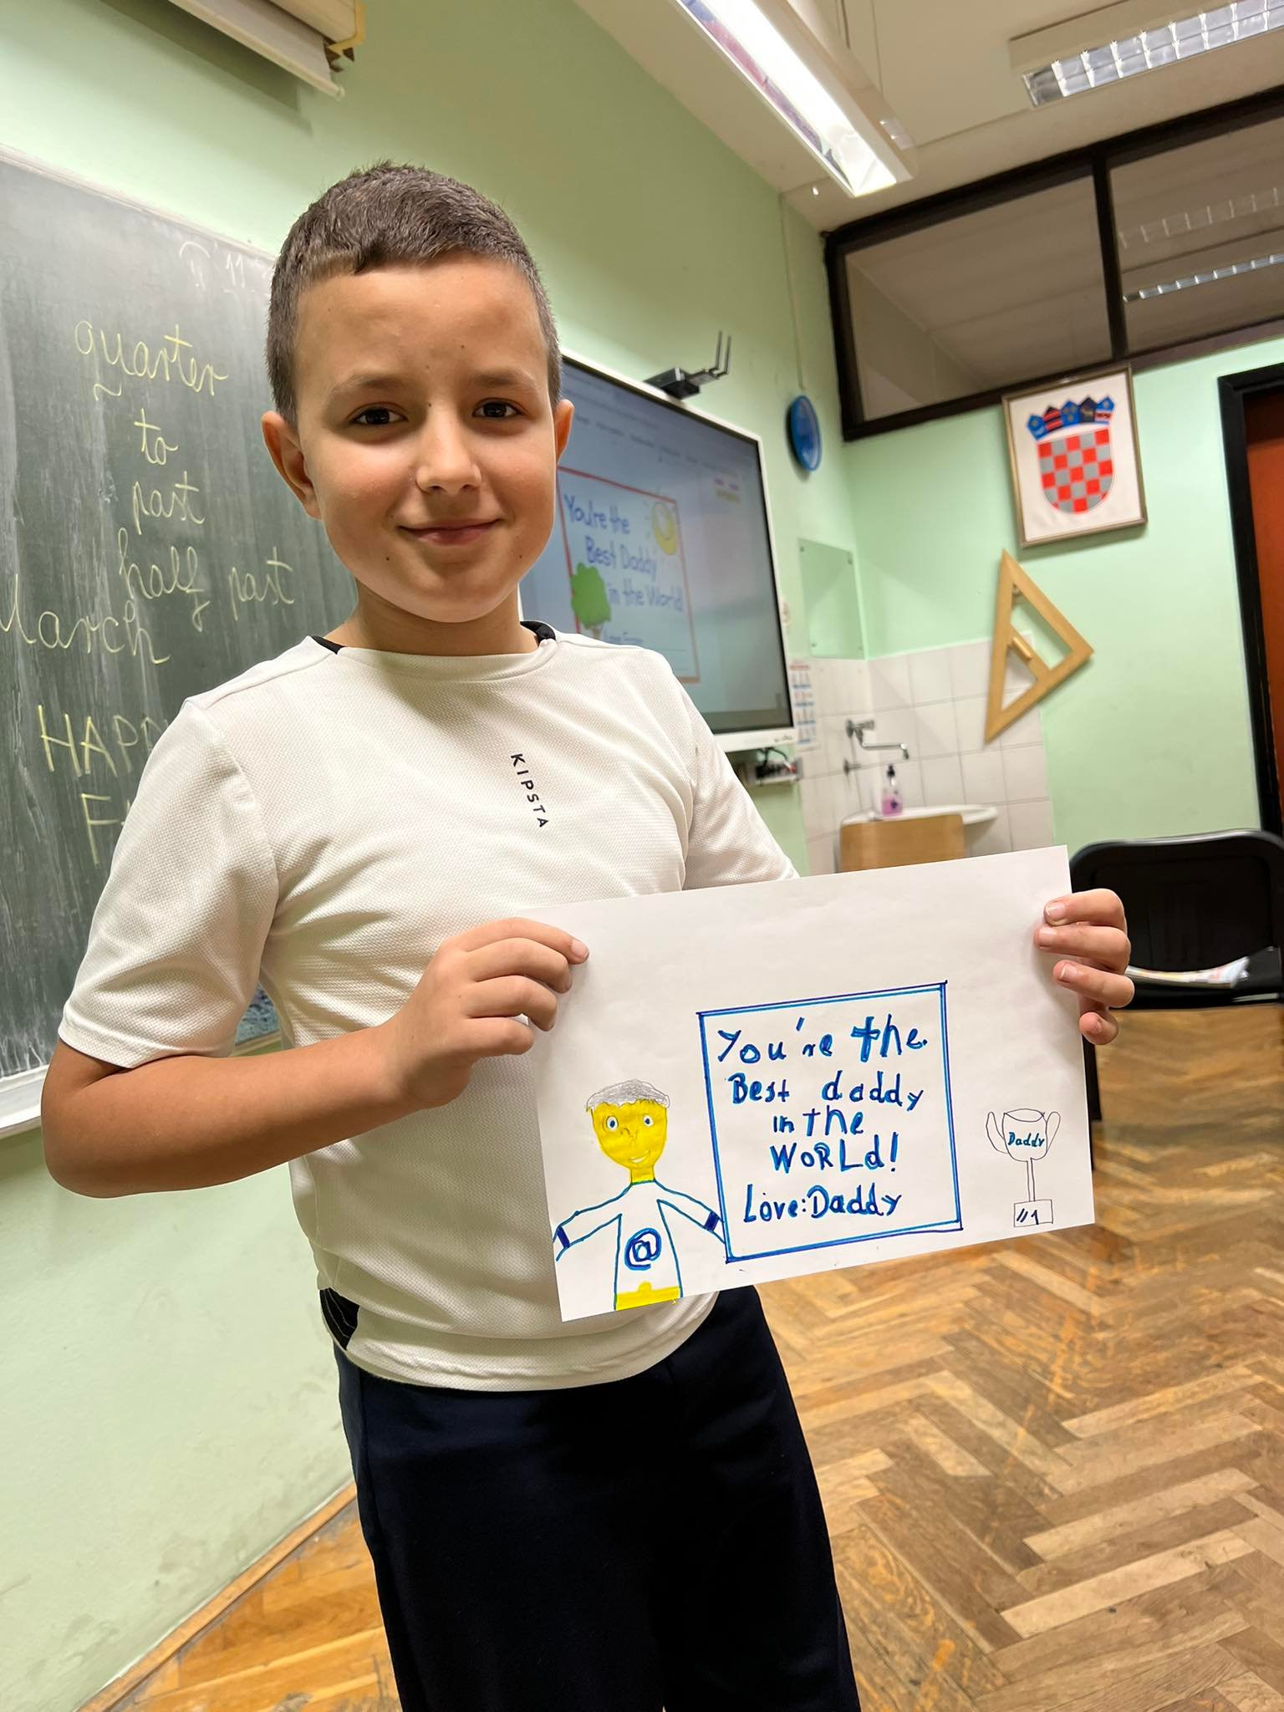
Dan očeva obilježili su i učenici 4. a i c razreda, s učiteljicom Larom Fučkar, izrađujući čestitke i diplome za svoje očeve.

Slide 13
